Slide 2
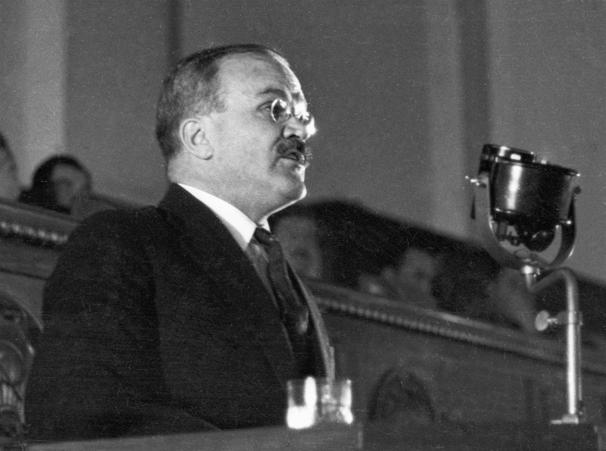

Slide 3
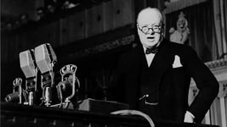

Slide 4
В.М. МОЛОТОВ 22 ИЮНЯ 1941 ГОДА
Эта война навязана нам не германским народом, не германскими рабочими, крестьянами и интеллигенцией, страдания которых мы хорошо понимаем, а кликой кровожадных фашистских правителей Германии, поработивших французов, чехов, поляков, сербов, Норвегию, Бельгию, Данию, Голландию, Грецию и другие народы.

Slide 5
У. Черчилль 22 июня 1941 года
…мы должны оказать России и русскому народу всю помощь, какую только сможем. Мы должны призвать всех наших друзей и союзников во всех частях света придерживаться аналогичного курса и проводить его так же стойко и неуклонно, как это будем делать мы, до самого конца.

Slide 6
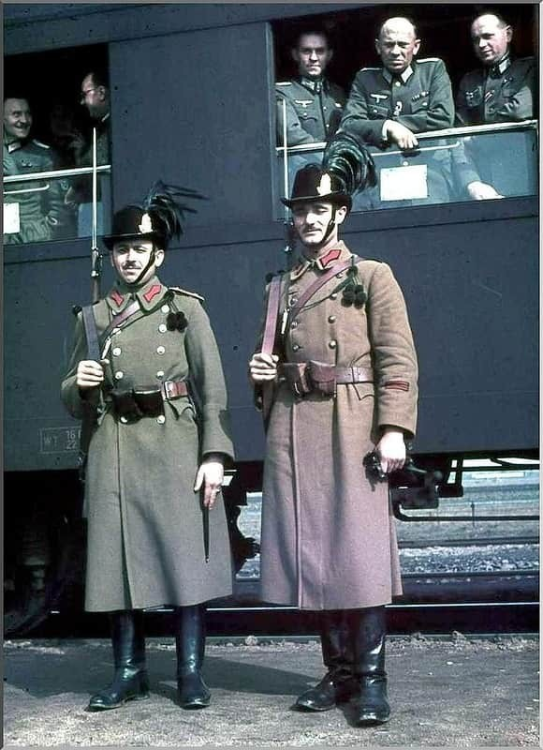

Slide 7
АНТИГИТЛЕРОВСКАЯ КОАЛИЦИЯ
Большая тройка
Советский Союз
Великобритания
Соединенные Штаты Америки
Иногда говорят «Большая четверка», включая Китай
Другие участники
К 1942 году в состав коалиции вошло 26 стран, включая доминионы Великобритании
К завершению войны коалиция включала в себя 53 страны
Когда стало ясно, что Гитлер потерпел поражение почти все его союзники перешли на сторону антигитлеровской коалиции

Slide 8
ГЛАВНЫЕ КОНФЕРЕНЦИИ «БОЛЬШОЙ ТРОЙКИ»
Тегеранская конференция (ноябрь-декабрь 1943)
Ялтинская конференция (февраль 1945)
Потсдамская конференция (июль-август 1945)

Slide 9
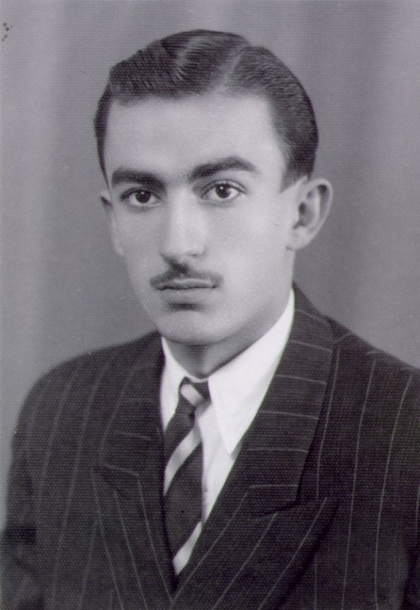
Полковник Агаянц
Геворк Вартанян

Slide 10
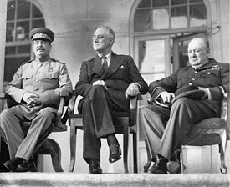

Slide 11
Спасибо за внимание

